Slide 1
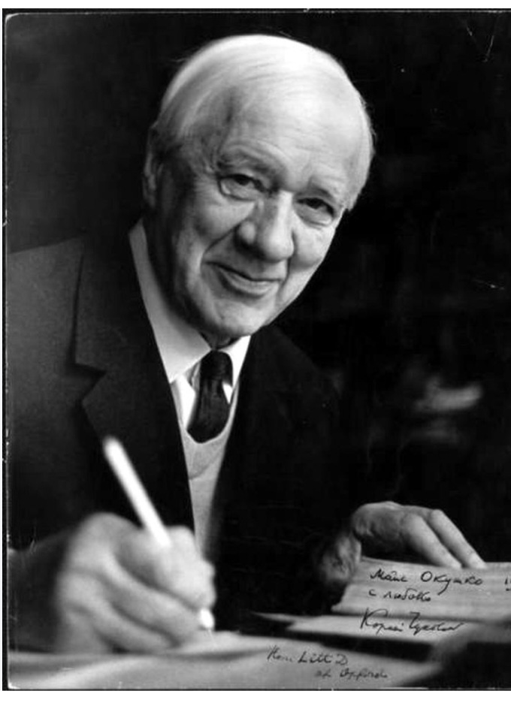
Проект по формированию основ читательской грамотности через речевую активность в подготовительной группе
«В гостях у дядюшки Корнея»
Приложение 13
муниципальное бюджетное дошкольное образовательное учреждение
«Центр развития ребенка – детский сад № 28 «Огонек» г. Бердск
Автор:
Инамова Т.В.

Slide 2
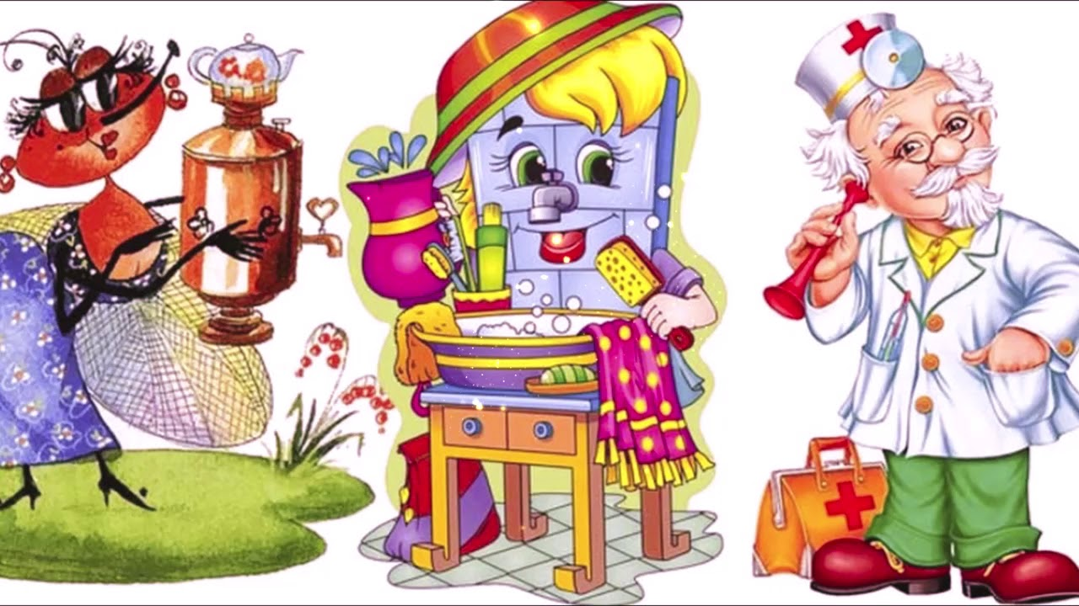
Актуальность проекта
Приложение 13
Известно, что читательский опыт начинает закладываться с самого раннего детства. Прививая любовь к книге, мы помогаем ребенку познавать окружающий мир и себя в нем, формировать нравственные чувства и оценки, развивать восприятие художественного слова.
Произведения К.И.Чуковского актуальны и сегодня т.к. яркие, необычные образы, четкая рифма, строгий ритм делают его стихотворения быстро запоминающимися и легко заучиваются.
Воспитательное, познавательное и эстетическое значение произведений К.И.Чуковского огромно, т.к. они расширяют знания ребенка об окружающем мире, воздействуют на личность, развивают умение тонко чувствовать форму и ритм родного языка.

Slide 3
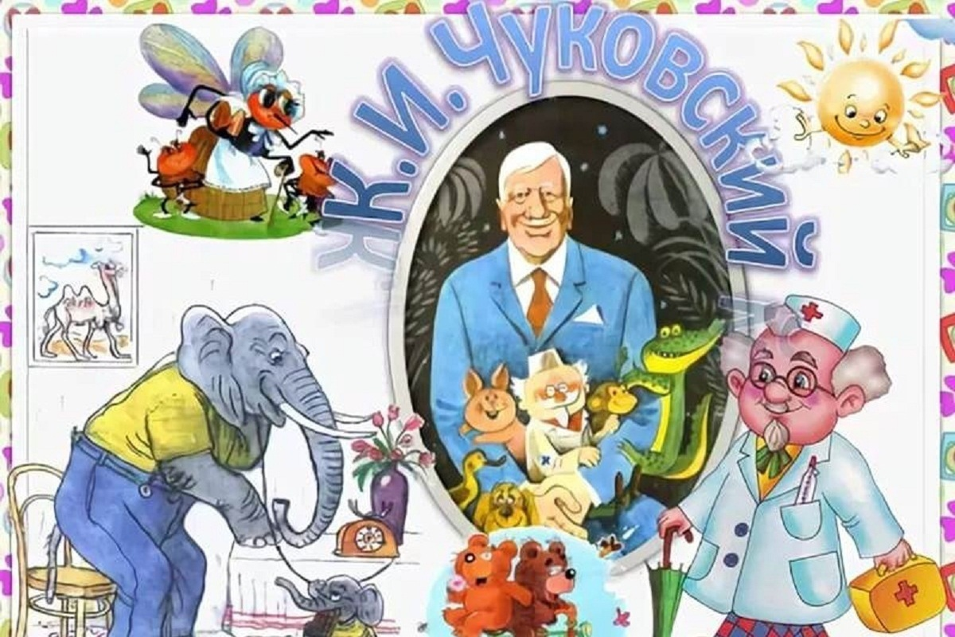
Цели и Задачи
Приложение 13
Цель проекта: формирование основ читательской грамотности через знакомство с творчеством К.Чуковского
Задачи:
Познакомить детей с работой библиотеки, разными видами и жанрами книг.
Познакомить детей с работой писателя
Расширить, обобщить, систематизировать знания детей о К.И.Чуковском и его произведениях
Учить детей осмысливать и рассуждать о поступках героев сказок Чуковского.
Работа с родителями
Консультация для родителей «Волшебный мир книг»
Изготовление книжек малышек по сказкам К.И.Чуковского

Slide 4
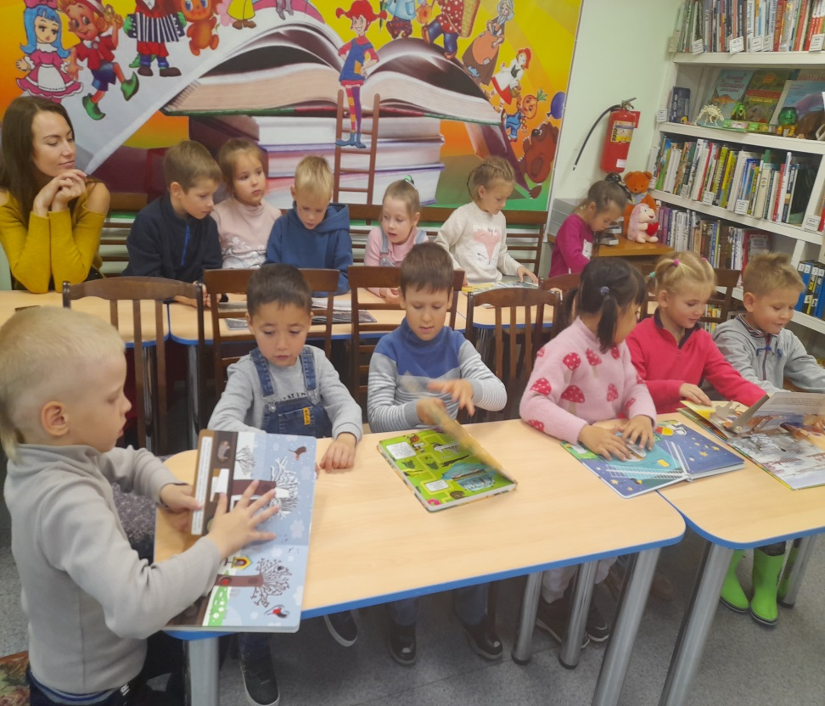
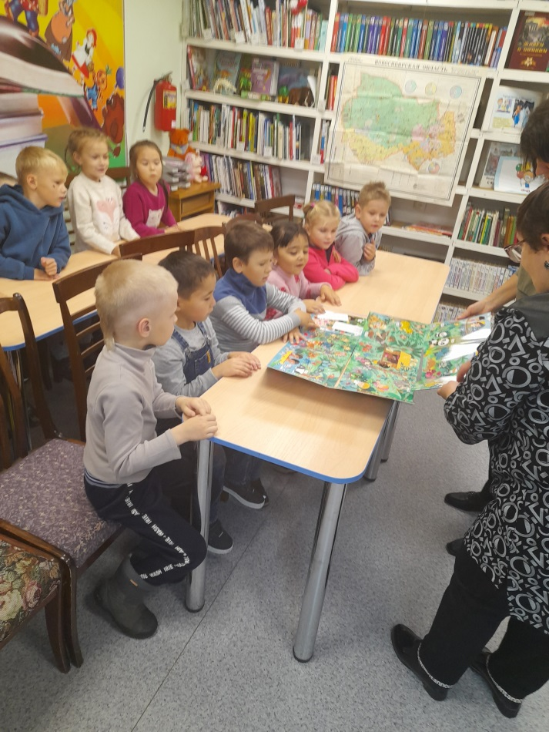
Экскурсия в Библиотеку
Приложение 13
Знакомство с разными видами книг
Знакомство с работой библиотекаря

Slide 5
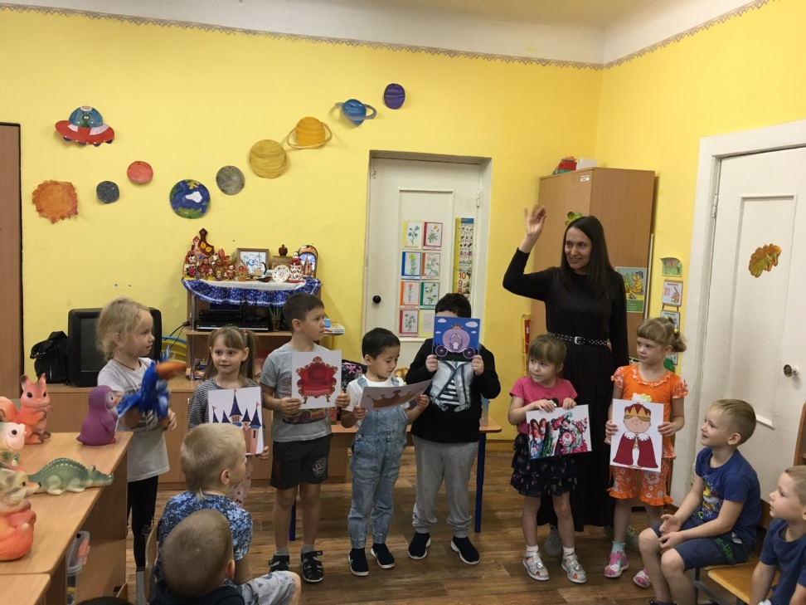
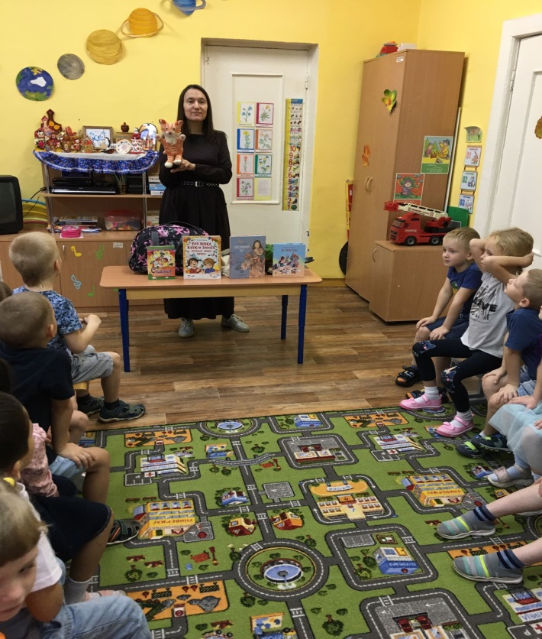
Встреча с детским писателем Татьяной Рабцевой
Приложение 13

Slide 6
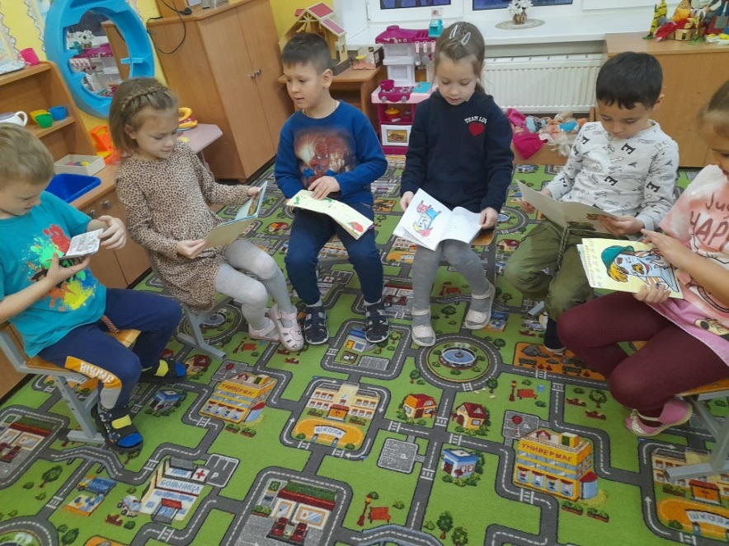
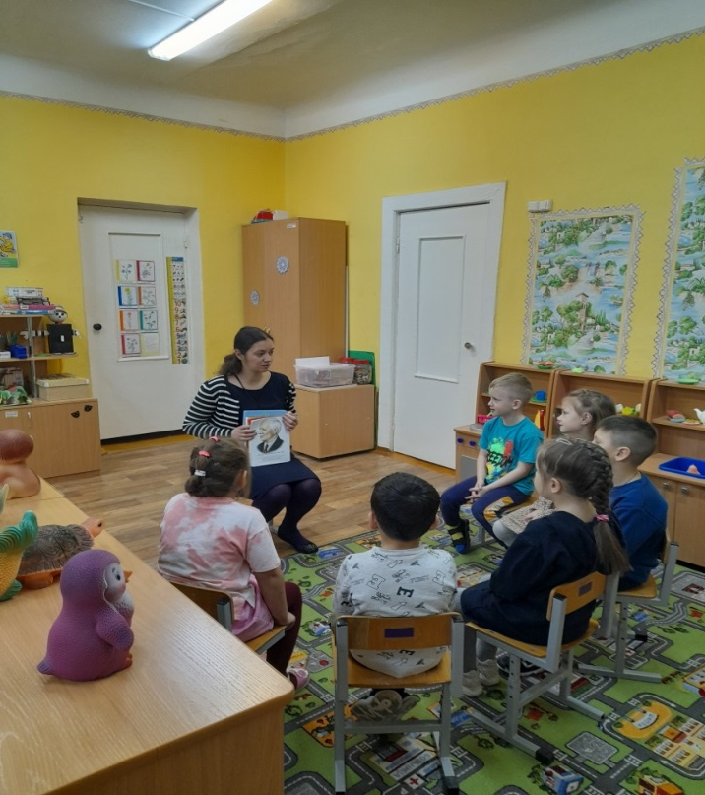
Знакомство с творчеством К.И.Чуковского
Приложение 13
Книжки малышки
Занятие

Slide 7
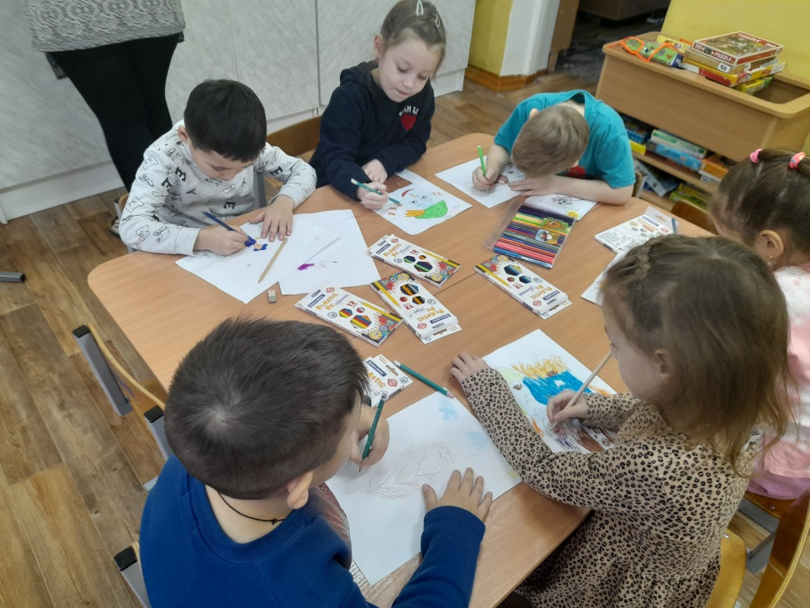
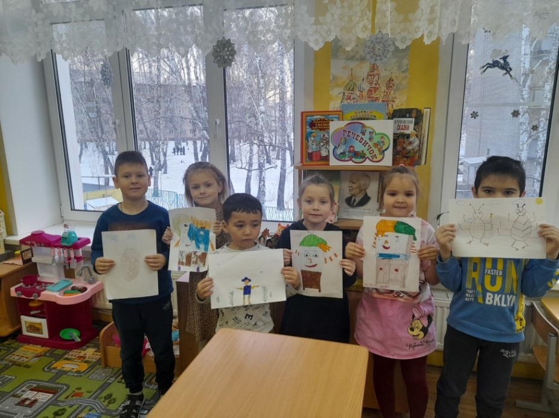
Рисование героев сказок К.И.Чуковского
Приложение 13

Slide 8
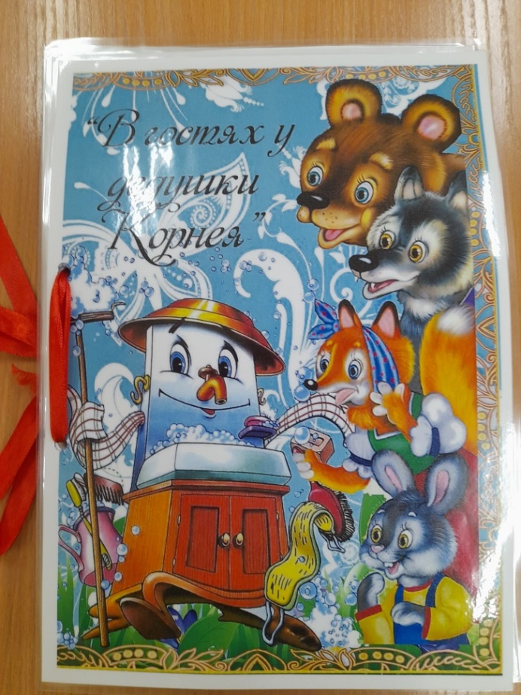
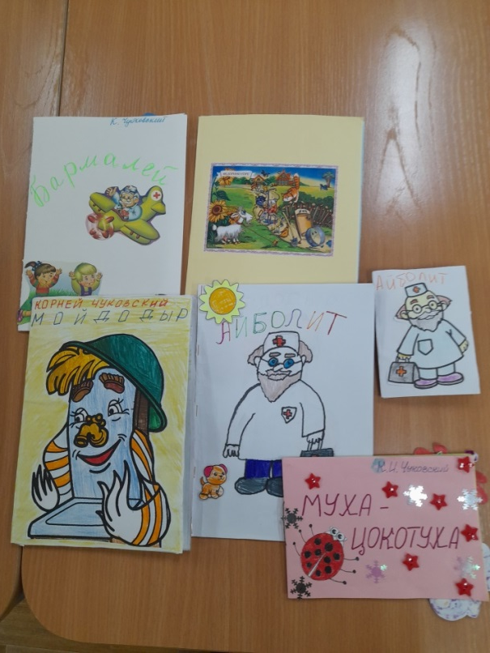
Речевой уголок
Приложение 13
Лэпбук «В гостях у дедушки Корнея»
Книжки малышки

Slide 9
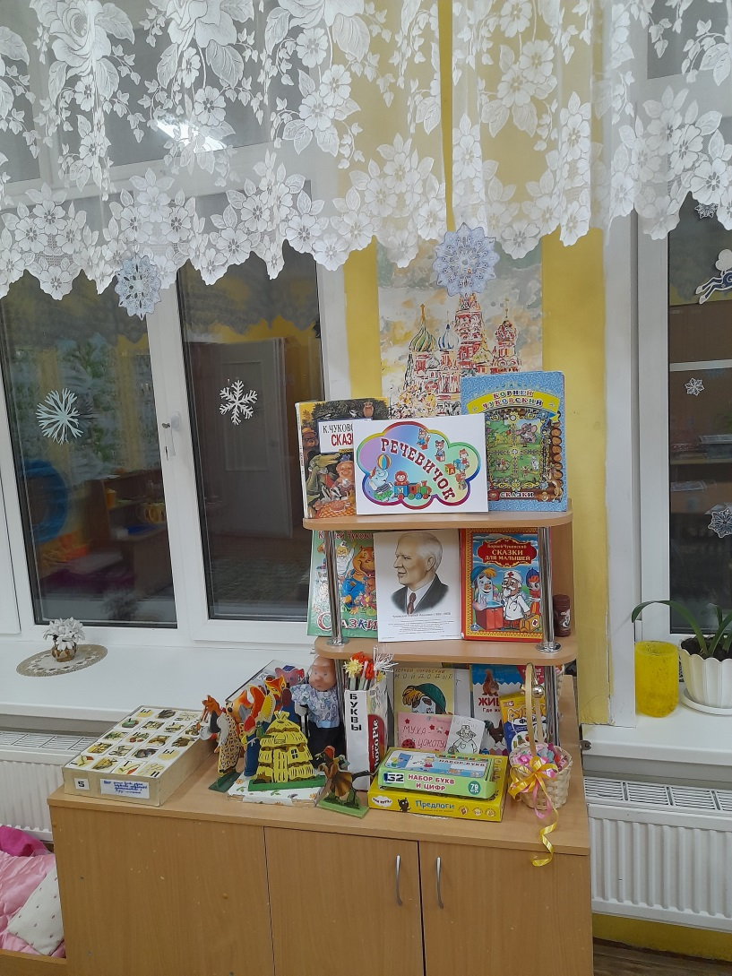
Речевой уголок «Речевичок»
Приложение 13

Slide 10
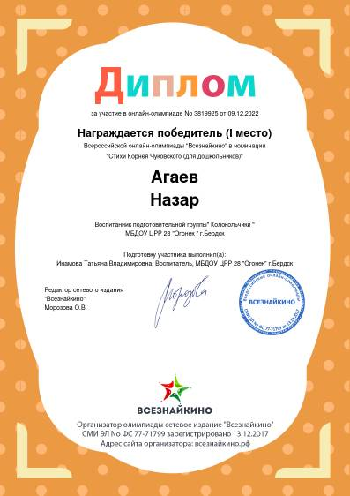
Участие в викторине по сказкам К.И.Чуковского
Приложение 13

